Slide 1


Slide 2
 | 2 | عناوين فصل: امنيت امدادگر محافظت در مقابل عفونت کنترل استرس و فشار رواني برخورد با موقعيت اورژانسي اقدامات لازم در يک موقعيت اورژانسي برخورد با مصدومين زياد و ترياژ آتش­سوزي برق­گرفتگي نجات از آب
اصول ايمني، خودامدادي و دگرامدادي

Slide 3
امنيت امدادگر
قانون :
- قبل از هر گونه کمک مطمئن شويد خطري براي شما وجود ندارد.
-ابتدا از بي­خطر بودن شرايط مطمئن شويد و سپس کمک رساني نماييد
- بدون داشتن وسايل کافي و تجهيزات ايمني، اقدام به کمک­رساني نکنيد.
-قهرمان نمايي در کمکهاي اوليه جايي ندارد.
مراقب اين موارد باشيد:
- انتقال عفونت از مصدوم به خود و يا بالعکس
- سلامت روان خود
- آتش­سوزي
- برق­گرفتگي
-غرق شدن خودتان در آب

Slide 4
براي محافظت در مقابل عفونت چه بايد کرد:
قبل از دست زدن به مصدوم، دستها را با آب و صابون بشوييد و از دستکش يکبار مصرف استفاده کنيد.
در صورت نبودن دستکش، از کيسه­ پلاستيکي استفاده کنيد.
از عينک پلاستيکي براي جلوگيري از پاشيدن خون و ترشحات به چشم خود استفاده کنيد.
نزديک زخم، عطسه يا سرفه نکنيد.
مراقب باشيد دچار بريدگي پوست، هنگام امدادرساني نشويد.
هنگام دادن تنفس مصنوعي از محافظ صورت يا ماسک استفاده کنيد.

Slide 5
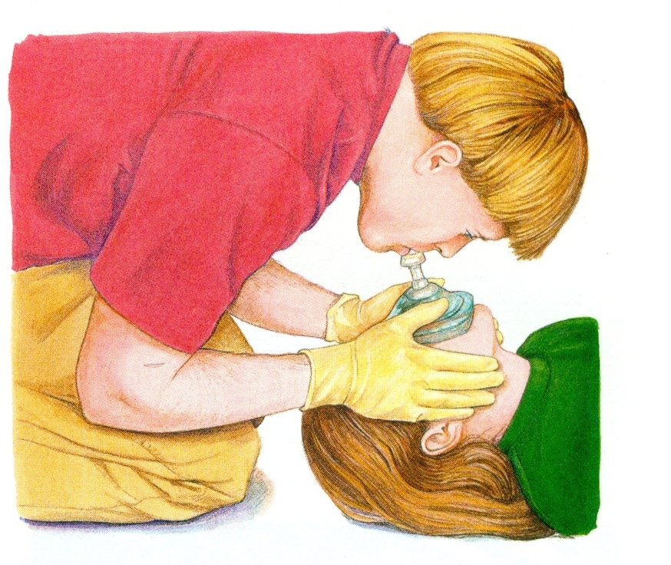
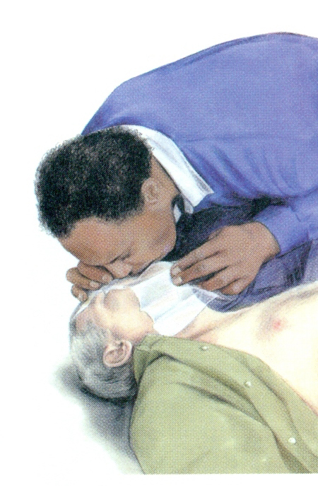

Slide 6
براي جلوگيري از انتشار عفونت:
- وسائل مصرف شده را داخل يک کيسه زرد
- اجسام نوک تيز و برنده را در يک ظرف مخصوص بريزيد
-روي آنها برچسب زباله­هاي بيمارستاني را بچسبانيد. اين زباله­ها بايد سوزانده شوند.
نکته مهم
اگر هنگام امدادرساني، پوست خود را بريديد و يا ماده­اي به چشم شما پاشيد، فوراً دست و يا چشم خود را با آب فراوان بشوييد و سريعاً به پزشک مراجعه کنيد.

Slide 7
کنترل استرس و فشار رواني
. پس از درمان يک مصدوم ممکن است احساس آرامش يا احساس غم و ناراحتي و يا شک و ترديد داشته باشيد.
در اين موارد:
- خود را سرزنش نکنيد
- احساسات خود را پنهان نکنيد و در اين مورد صحبت کنيد.
-ورزش و تمرينهاي آرامبخش و فعاليتهاي شادي­بخش انجام دهيد
-اگر حادثه مرتباً در ذهن شما مرور مي­شود و بيقرار شده­ايد به پزشک يا روانشناس مراجعه کنيد

Slide 8
برخورد با موقعيت اورژانسي
کلمه STOP (ايست) را هميشه بخاطر داشته باشيد:
S: STOP (ايست)
T: Think (فکر کردن)
O: Observe (مشاهده کردن)
P: Planing (برنامه­­ريزي)

Slide 9
اقدامات لازم در يک موقعيت اورژانسي
1- ارزيابي موقعيت:
آيا خطر همچنان وجود دارد؟
آيا جان کس ديگري در معرض خطر است؟
آيا اطرافيان مي­توانند به شما کمک کنند؟
آيا نياز به کمکهاي تخصصي هست؟
2- درخواست کمک
3- امن کردن صحنه حادثه
4- ارائه کمک­هاي اورژانسي

Slide 10
درخواست کمک:
-به مرکز امدادي از جمله 115 تلفن بزنيد
اطلاعاتي که بايد به 115 داده شود چيست؟
معرفي خود
آدرس محل حادثه
نوع و شدت حادثه را بيان کنيد
خطرات احتمالي صحنه مثل مواد سمي، خطر آتش­سوزي، پارگي سيم­هاي برق و ...
از اطرافيان بخواهيد که به شما کمک کنند
در اين موارد حتماً در ابتدا به اطرافيان بگوييد که در زمينه کمکهاي اوليه، مهارتهاي لازم را داريد و درخواستهاي خود را واضح به آنها بگوييد.

Slide 11
امن کردن صحنه حادثه
- عامل خطر مثل آتش، برق، تصادف و غيره هنوز هم ممکن است خطرناک باشد
- ابتدا مراقب سلامت خود باشيد و سپس عامل خطر را از صحنه حذف کنيد
- در صورتيکه نمي­توان عامل خطر را حذف کرد، مصدوم را از محل دور کنيد.
ارائه کمک­هاي اورژانسي
مصدوم يا مصدومين را ارزيابي کرده و کمکهاي اوليه را براي آنها انجام دهيد.

Slide 12
برخورد با مصدومين زياد و ترياژ
حوادثي مثل تصادف دو اتوبوس يا حوادثي مثل زلزله باعث ايجاد تعداد زيادي مصدوم مي شود.
- در اين شرايط بايد ابتدا به مصدوميني که نياز به کمک بيشتري دارند، رسيدگي کرد.
-به اين منظور بايد ابتدا کليه مصدومين، اولويت بندي شوند.
-ترياژ بايد توسط باتجربه ترين فرد تيم انجام شود
- به هر مصدوم يک نوار يا برچسب يا گردن آويز رنگي نصب ميگردد

Slide 13
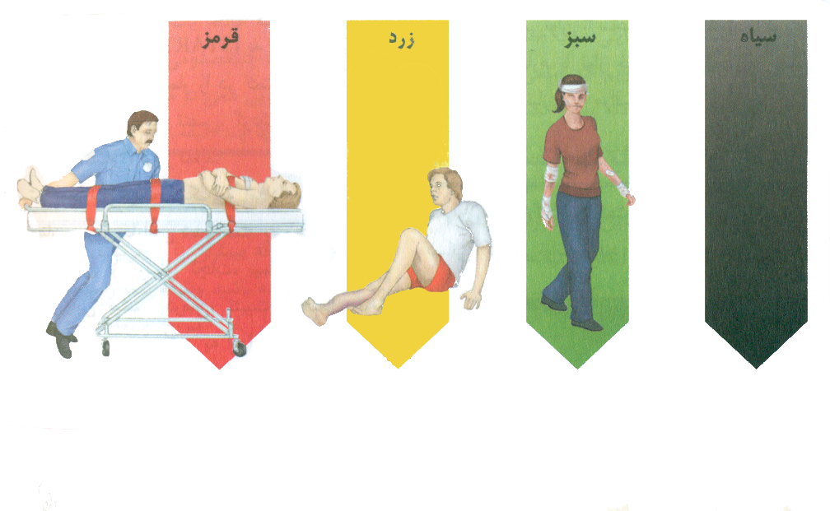

Slide 14
اولويت بندي در ترياژ
رنگ قرمز (اولويت اول امداد رساني)
مصدوميني که بايد زودتر از بقيه امدادرساني شوند و در صورت عدم رسيدگي، ظرف يک ساعت فوت خواهند کرد.
مثل:
-اشکال در تنفس - خونريزي شديد شرياني
-کاهش سطح هوشياري -شوک ناشي از خونريزي
سوختگي­هاي شديد - زير آوارماندن
قطع اندام ناقص - حمله قلبي
مسموميت شديد - تشنج بيشتر از 15 دقيقه
علايم زايمان زودرس - سوختگي راه هوايي

Slide 15
رنگ زرد (اولويت دوم امداد رساني):
مصدوميني که آسيبهاي شديد دارند اما بين 12-1 ساعت بدون امدادرساني مي­توانند زنده بمانند مثل:
آسيبهاي ستون فقرات
سوختگيهاي پوستي
زخم و سوراخ در شکم (در صورتيکه شوک ناشي از خونريزي نداده باشد)
آسيبهاي استخواني- مفصلي- عضلاني شديد يا متعدد
هايپوگليسمي و هايپرگليسمي در افراد ديابتي (به شرطي که اختلال هوشياري نداده باشد)
آسيبهاي چشم
آسيبهاي صورت (به شرطي که راه هوايي درگير نشده باشد).

Slide 16
رنگ سبز (اولويت سوم امداد رساني):
مصدوميني که آسيبهاي خفيف و غير اورژانسي دارند که به صورت طبيعي منجر به مرگ نمي­شود. اين افراد اکثراً خود قادر به حرکت بوده و براي انتقال آنها، کافي است راهنمايي­شان کنيد. مثل:
شکستگي­هايي که اختلال خونرساني و عصبي نداده باشد.
آسيبهاي خفيف عضلات
اختلالات زنان و زايمان
اختلالات عصبي و رواني
دل درد و سردرد (در صورتيکه همراه علامت ديگري نباشند)

Slide 17
رنگ سياه (بدون اولويت براي امدادرساني):
افراديکه در حادثه فوت نموده­اند، هيچگونه نيازي به انتقال سريع ندارند و اتفاقاً بهتر است براي تکميل مباحث قانوني تا رسيدن پليس، در محل باقي بمانند.
نکته مهم
پس از ترياژ اوليه، مصدومين بايد باز هم به صورت مرتب ترياژ شوند چراکه امکان تبديل اولويتها به هم وجود دارد. براي مثال وجود سوراخ در شکم، اگر شوک نداده باشد، رنگ زرد مي­گيرد اما در صورتيکه پس از چند دقيقه بدليل خونريزي دچار علايم شوک شود، رنگ قرمز گرفته و بايد فوراً امدادرساني شود.

Slide 18
آتش­سوزي
زنگ خطر را روشن کنيد تا افراد از خطر آتش مطلع گردند.
اگر مردم دچار اضطراب شده­اند، آنها را آرام کرده و کمک کنيد از محل خارج شوند
درها را پشت سر خود ببنديد تا آتش منتشر نشود.
اگر لباس فردي آتش گرفته، او را روي زمين بخوابانيد و بغلتانيد.
پتو، کت، پرده، فرش يا پارچه ضخيم روي مصدوم بيندازيد.
اگر آب در دسترس داريد، محل سوختگي را با مايع خنک کنيد.
اگر لباسهاي خودتان آتش گرفت، يک پتو دور خود بپيچيد و روي زمين بغلتيد.
نکته مهم
در ساختمان آتش گرفته به هيچ وجه از آسانسور استفاده نکنيد.

Slide 19
صحنه آتش­سوزي:
در صورت وجود هر گونه خطر، وارد صحنه نشويد و منتظر رسيدن گروه آتش نشاني باشيد.
وارد ساختمان در حال سوختن يا پر از دود نشويد
اگر مجبوريد از اتاق پر دود عبور کنيد، سينه­خيز يا نشسته رد شويد
آتش به سه عنصر نياز دارد: هوا، ماده سوختني و گرما
بنابراين براي کنترل آتش بايد يکي از اين عناصر را حذف کنيد:
هوا: پيچيدن مصدوم در داخل پتو، يا با استفاده از کپسول­هاي آتش­نشاني حاوي CO₂
ماده سوختني :مواد قابل اشتعال از سر راه آتش برداريد و در صورتيکه موتور ماشين آتش گرفته، ماشين را خاموش کنيد تا بنزين به آتش نرسد.
گرما :اگر آتش ناشي از بنزين و مواد نفتي نباشد، مي­توان با پاشيدن آب، گرما را حذف کنيد

Slide 20
مهارت خود را افزايش دهيد.
فرض کنيد لباستان آتش گرفته، اقدامات لازم را انجام دهيد.

Slide 21
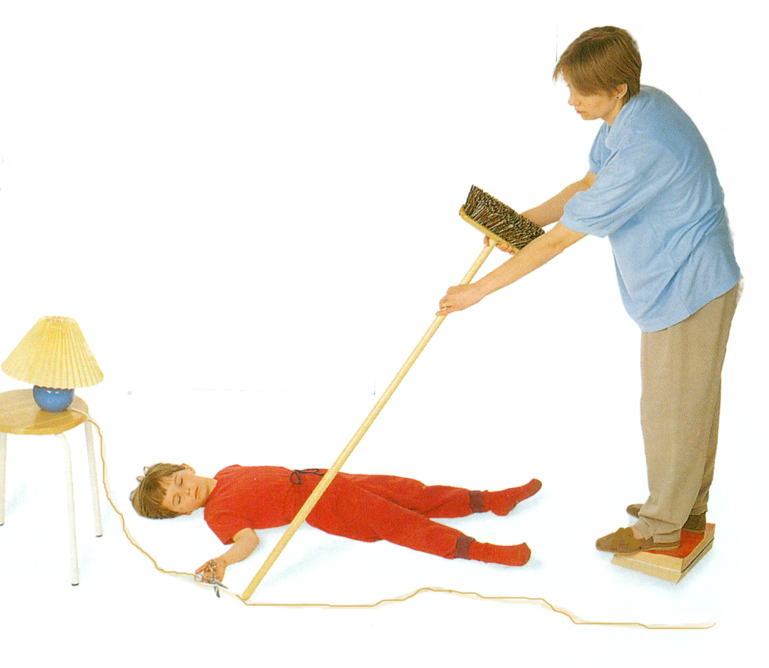
برق گرفتگي
اولين اقدام: قطع جريان برق است
اگر نتوانستيد قطع کنيد، روي يک جعبه نارسا از جنس چوب يا پلاستيک که خشک باشد، بايستيد و با يک تکه چوب، منبع الکتريکي مثل سيم برق را از مصدوم جدا کنيد.

Slide 22
مهارت خود را افزايش دهيد.
از دوست خود بخواهيد روي زمين بيفتد و نقش فرد برق گرفته را بازي کند. اقدامات لازم را انجام دهيد.

Slide 23
نجات از آب در غرق شدگي ها
براي بيرون کشيدن مصدوم از آب، وارد آب نشويد.
اگر هوشيار است از يک تکه چوب بلند و يا طناب استفاده کنيد .خودتان روي زمين دراز بکشيد تا سنگيني فرد مصدوم، شما را به داخل آب نکشد
طناب را به دور خود نپيچيد ولي مي­توان آن را به يک درخت يا اتومبيل پيچيد
اگر بيهوش است و شما شنا بلد هستيد، وارد آب شويد
مصدوم را طوري بگيريد که سر او پائين­تر از بدنش قرار گيرد تا مواد استفراغي وارد ريه او نشود.
او را گرم کرده و به بيمارستان منتقل کنيد.

Slide 24
